Slide 1
Mongodb设计运用以及与mysql的对比介绍
胡伟

Slide 2
数据库结构比对
 | Mongodb | Mysql
数据库 | db | database
表 | collection | table
列 | key | field
行 | document | row
值 | key-value | record
索引 | index | Index

Slide 3
基础语法对比
数据库常用操作语法 | Mongodb | Mysql
创建表 | db.createCollection("users") | Create table users(a int, b int)
创建索引 | db.users.ensureIndex({a:1}) | Create INDEX idxname ON users(a)
插入记录 | db.users.insert({a:1, b:1}) | Insert into users values(1, 1)
查询表 | db.users.find({},{a:1, b:1}) | Select a, b from users
排序 | db.users.find().sort({a:-1}) | select * from users ORDER BY a DESC
条件查询 | db.users.find({a:1,b:1}) | select * from users where a=1 and b=1
获取表记录数 | db.users.count() | select count(1) from users
删除记录 | db.users.remove({a:1,b:1}) | Delete from users where a=1 and b=1
删除数据库 | use test db.dropDatabase() | drop table IF EXISTS test;

Slide 4
Mongodb与Mysql相比的优缺点
与Mysql数据库相比，MongoDB的优点：
1.MongoDB是一个面向文档的数据库,能够更便捷的获取数据.
2.内置分片。 提供基于Range的自动分片机制：一个collection（集合）可按照记录的范围，分成若干个段，切分到不同的分片区上。 查询是对客户端是透明的。客户端执行查询，统计等操作，这些会被Mongs自动路由到后端的数据节点。这让程序开发者关注于自己的业务，不用去考虑后台的架构数据运算.
3.商业支持丰富
MongoDB背后有商业公司10gen为其提供供商业培训和支持
4.Mongodb相比Mysql数据库部署,升级更简单

Slide 5
与关系型数据库相比，MongoDB的缺点：
一 . Mongodb不支持事务操作。
事务要求严格的系统（如果银行系统）肯定不能用它.可以考虑用程序来实现ACID原则.
二 Mongodb的硬盘占用空间过大
空间的预分配
在官方的FAQ中提到:为避免形成过多的硬盘碎片，mongodb每次空间不足时都会申请生成一大块的硬盘空间，而且申请的量从64M、128M、256M那 样的指数递增，直到2G为单个文件的最大体积。

Slide 6
Mongodb架构简单环境
Mongodb的单机环境，在一些意外情况，如断电等情况下，容易丢失数据，生产环境不建议使用。
启动命令：
./mongod --dbpath=/data/monogodbdata/ --logpath=/data/monogodbdata/mongodblog -logappend -journal -oplogSize=1024 --profile=1 --auth --slowms=2 –fork
Mongodb的主从复制，不具备故障转移等特性，生产环境不建议使用。
Master: ./mongod --dbpath=/data/mastermongodbdata --logpath=/data/mongodblog -logappend -journal -oplogSize=1024 --profile=1 --fork --master –auth
Slave: ./mongod --slave --source 192.168.1.123 --dbpath=/data/slavemongodbdata --logpath=/data/mongodblog -logappend -journal -oplogSize=1024 --profile=1 --fork --auth

Slide 7
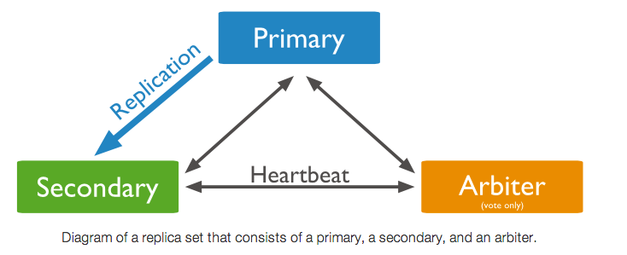
Mongodb复制集
一个primary节点，一个secondary节点，一个arbiter节点（仅在选举中投票，不保存数据）

Slide 8
增加了故障自动切换和自动修复成员节点.各个DB之间数据完全一致,最为显著的区别在于,副本集没有固定的主节点,它是整个集群选举得出的一个主节点.当其不工作时变更其它节点.

Slide 9
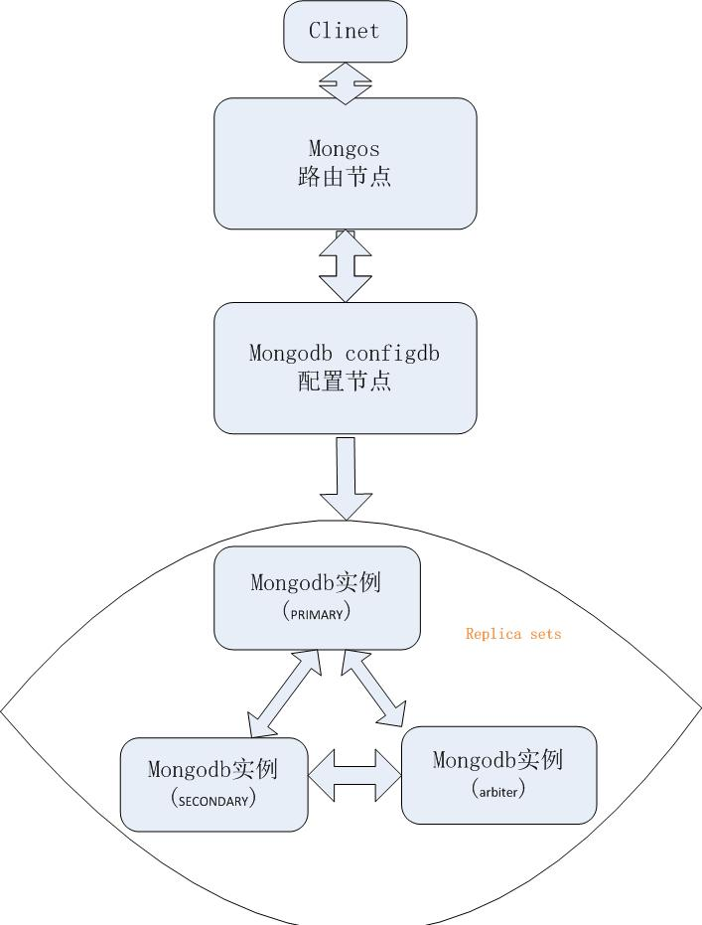
Mongodb分片架构

Slide 10
分片是MongoDB的扩展方式,通过分片能够增加更多的机器来应对不断增加的负载和数据,还不影响应用
什么时候需要分片:
a.单个机器的磁盘不够用了
b.单个mongod已经不能满足些数据的性能需要了
c.想将大量数据放在内存中提高性能
一般来说,先要从不分片开始,可以使用副本集开始，然后在需要的时候将其转换成分片.

Slide 11
Mongodb的适用领域
MongoDB属文档型，这就决定了它在文档型数据处理方面的绝对优势，同时它也是无模式的，所以就特别适合于无结构或者结构复杂的数据存储业务场景。类似互联网微博应用,移动电子凭证等领域。

